Slide 1
4 조 중간발표
조원 및 주제 소개
빅데이터 - 시각화
부동산규제정책 및 코로나사태의
대전광역시 부동산 시장에 대한 영향 시각화 분석
(2017/01~2021/3) 데이터기준
김승건 김형우 오지현 정제원

Slide 2
4 조 중간발표
목차
조원 및 주제 소개
주제 선정 이유
연구 방향
어려운 점 및 발전 방향

Slide 3
4 조 중간발표
주제 선정 이유
Why 부동산?
코로나19 사태의 충격 극복을 위한 한국은행의 금리인하를 통한 경기부양책
급격한 통화량(유동성) 증가
금리인하로 인한 저축성상품(ex. 일반 예금, 적금) 매력도 감소
금리보다 높은 이득을 취할 수 있는 안전자산 매력도 상승 = 재태크 열풍
“거주지”를 넘어선 뜻을 가진 “투자적 가치＂를 내포
높은 수요와 낮은 공급
발전가치, 교통, 학군, 부대시설
국민적 정서를 대변하는 ‘투자대상＇의 대명사
02

Slide 4
4 조 중간발표
주제 선정 이유
Why 코로나19?
2019년 12월 중국 우한에서 처음 발생한 이후 중국 전역과 전 세계로 확산된, 새로운 유형의 코로나바이러스(SARS-CoV-2)에 의한 호흡기 감염질환.
임상 증상 무증상, 경증, 중등증, 중증까지 다양
잠복기 1~14일(평균 5~7일)
주된 전파경로는 감염자의 호흡기 침방울(비말)에 의한 전파
높은 감염율
급격한 확산
사회적 거리두기의 시작
라이프 스타일의 변화에 따른 급격한 인식의 변화
02

Slide 5
4 조 중간발표
주제 선정 이유
Why 부동산 대책?
금융위원회와 국토교통부, 기획재정부 등 정부 부처에서 마련한 「주택시장 안정을 위한 관리방안」 부동산 시장의 풍선효과를 근절하기 위해 규제지역을 추가 지정하고, 갭 투자의 원천 차단을 위해 규제지역 내에서 전세대출과 처분 및 전입 의무 규제를 강화하는 내용
부동산시장에 가장 직접적인 영향을 줄 수 있는 정부의 개입 중 하나
02

Slide 6
4 조 중간발표
연구 방향
확인하고자 하는 것
월별 키워드 검색 결과량과 거래금액의 시각화 자료로 표현하여 상관관계가 있는지 확인.
크롤링데이터
Daum - 적합
Google – 암호화로 인한 접근의 어려움
Naver – 검색 결과량이 명확하게 출력되지 않음으로 불가
키워드
‘‘코로나19’
‘부동산대책’
데이터표본 분석기간범위 2017.01.01 ~ 2021.03.15
03

Slide 7
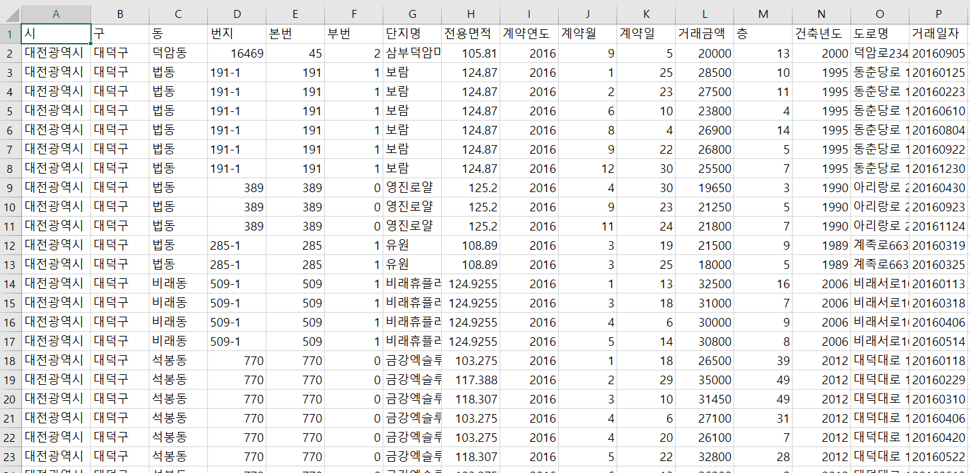
4 조 중간발표
연구 방향
활용 데이터
국토교통부 실거래가 공개시스템
연도별, 지역별 csv 파일 제공
03

Slide 8
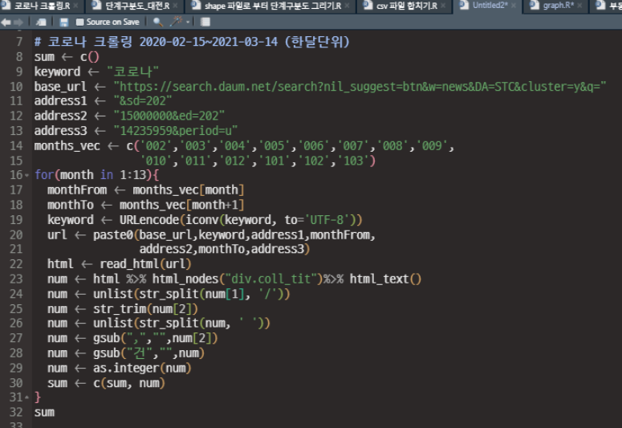
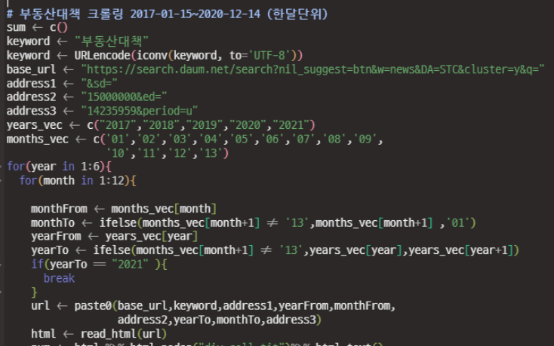
4 조 중간발표
연구 방향
데이터 정제 방법
엑셀 – 각 연도별, 지역별 csv 파일을 하나의 csv 파일로 통합
R – 각 연도별, 지역별, 거래금액 추출 및 정제
03

Slide 9
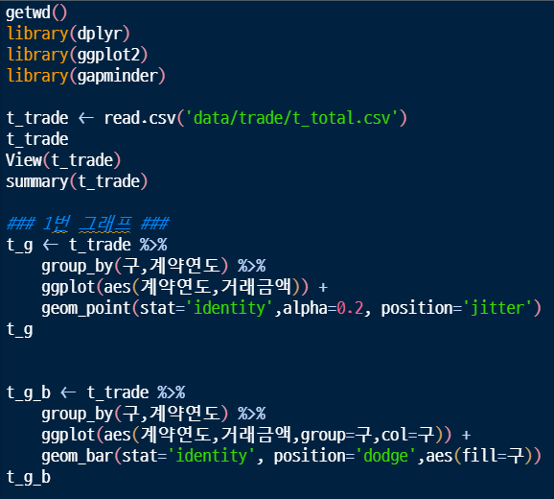
4 조 중간발표
연구 방향
데이터 시각화 방법
Ggplot을 이용한 그래프 출력 및 추세 시각화
Leaflet을 이용한 지도 상 출력
03

Slide 10
4 조 중간발표
어려운 점 및 발전방향
어려운 점
데이터 선정과 활용의 어려움
브레인스토밍
코딩지식의 부재와 구현화의 한계
구.글.링
구현화 하고자 하는 데이터의 양적, 질적 충족도
데이터의 추가
발전방향
코드의 단순화
데이터 분석도구의 활용
디테일한 시각화
04

Slide 11
4 조 중간발표
출처
Ppt 템플릿 - http://pptbizcam.co.kr/?p=8045
빅데이터 - 위키피디아
https://ko.wikipedia.org/wiki/%EB%B9%85_%EB%8D%B0%EC%9D%B4%ED%84%B0
부동산대책
[네이버 지식백과] 6·17 부동산 대책(2020) (시사상식사전, pmg 지식엔진연구소)
https://terms.naver.com/entry.naver?docId=5956351&cid=43667&categoryId=43667
코로나19
[네이버 지식백과] 코로나바이러스감염증-19 (시사상식사전, pmg 지식엔진연구소)
https://terms.naver.com/entry.naver?docId=5912275&cid=43667&categoryId=43667
부동산열풍 - 한국일보
https://www.hankookilbo.com/News/Read/A2021041309480001176?did=NA
국토교통부 실거래가 공개시스템
https://rt.molit.go.kr/

